Slide 1
Wortschatz aus der Lektion “Wie heißt die 32000 euro Frage?“

Slide 2
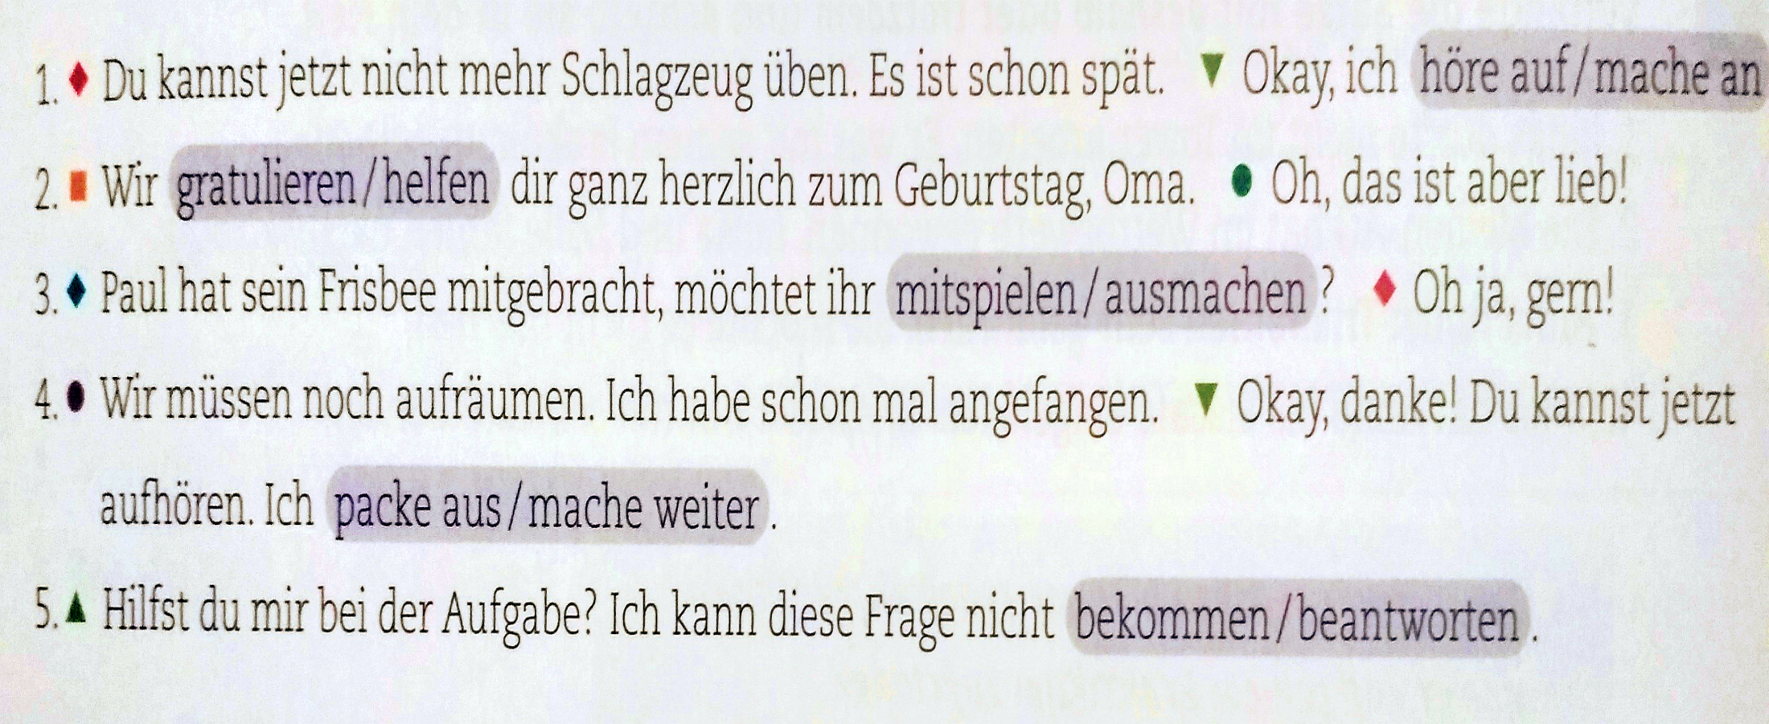
Was ist richtig? Unterstreiche.
______
________
________
___________
_________

Slide 3
Was passt nicht? Streiche durch.
1. Medien: Digitalkamera- Schlüssel- Laptop- Lautsprecher
2. Wohnung: Möbel- Waschmaschine- Radweg- Flur
3. Sprache: Wörterbuch- Lateinisch- Schlange- Wort
4. Sport: Mountainbike- Fieber- Boot- Surfbrett
5. Tiere: Schlange- Vogel- Pferd- Moderator
----------
---------
----------
-------
------------

Slide 4
Die Wortliste
die Sendung - emisija
Welche Sendung schaust du am liebsten?
beantworten – odgovoriti
Er kann die Frage nicht beantworten.
die Schlange – zmija
Die Kobra ist eine Schlange.
gratulieren – čestitati
Er gratulierte mir zum Gewinn.
das Wörterbuch- rječnik
Wie heißt das auf Deutsch? Warte, ich schaue im
Wörterbuch nach.

Slide 5
die Lautsprecher- zvučnici
Das sind aber große Lautsprecher.
der Rentner/die Rentnerin- penzioner/penzionerka
Mein Opa hat 40 Jahre lang gearbeitet, jetzt ist er
Rentner.
der Tierschutzverein- udruženje za zaštitu životinja
Der Tierschutzverein hilft Tieren.
spenden – donirati, trošiti
Sie braucht das Geld nicht, deshalb spendet sie alles.
danken – zahvaliti se
Ich danke euch, dass ihr mitgemacht habt.

Slide 6
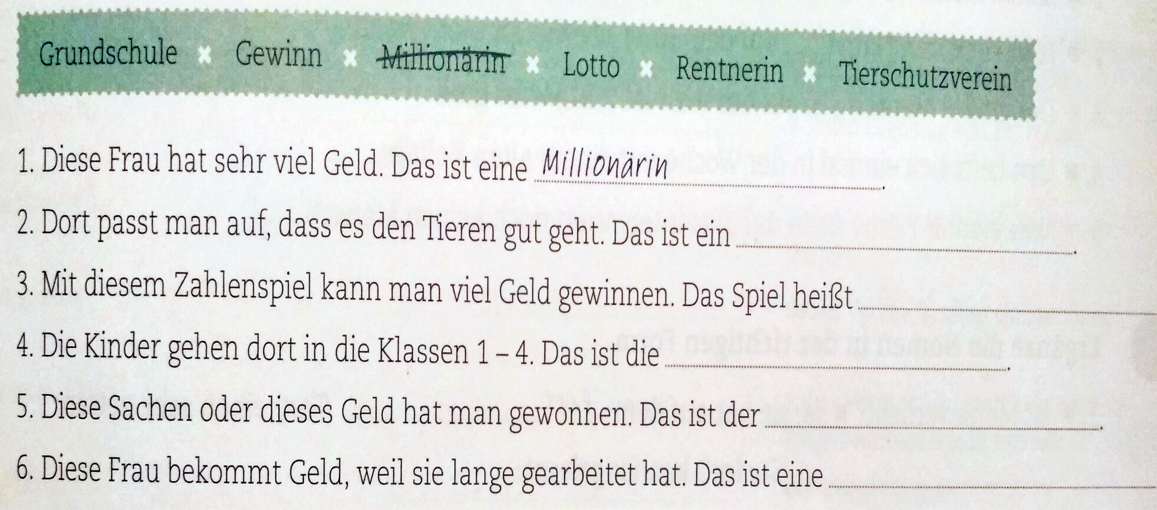
Was passt? Ergänze.
Tierschutzverein
Lotto
Grundschule
Gewinn
Rentnerin

Slide 7
Was ist richtig? Unterstreiche.
1.Wir danken/fragen euch, dass ihr so schön
mitgemacht habt!
2. Unsere Schule hat Geld gesammelt und
zeigt/spendet es jetzt kranken Kindern.
3. Ich mache mit Sarah kein Projekt mehr. Ich habe
die ganze/schnelle Arbeit allein gemacht.
4. Die Reise war langweilig/wunderbar. Wir haben
so viel gesehen!
__________
____________
_________
________________

Slide 8
Welches Wort passt?
Rentnerin-spendet-Nachbarn-Glück-gratuliert-
wunderbar
a) Die ___________ müssen ja auch nicht alles wissen.
b) „Ich brauche das Geld nicht“, sagt die ___________.
c) Lotto- Millionärin _________ den ganzen Gewinn.
d) Der Moderator hat Sofies Vater ____________.
e) Die alte Dame sagt „ich habe viel ________ im Leben gehabt.
f) Es ist _______________,dass die Rentnerin den Gewinn spendet.
Nachbarn
Rentnerin
spendet
gratuliert
Glück
wunderbar

Slide 9
Die Hausaufgaben
Arbeitsbuch Seite 46. Aufgaben 21 und 22.

Slide 10
Vielen Dank und Aufwiedersehen ☺

